Slide 1





Hoạt động: Làm quen văn học Chủ đề: Quả Đề tài: Thơ “Quả chuối nhỏ”

Slide 2

Bài thơ:
Quả chuối nhỏ

Slide 3
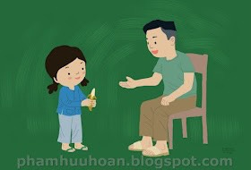

Slide 4
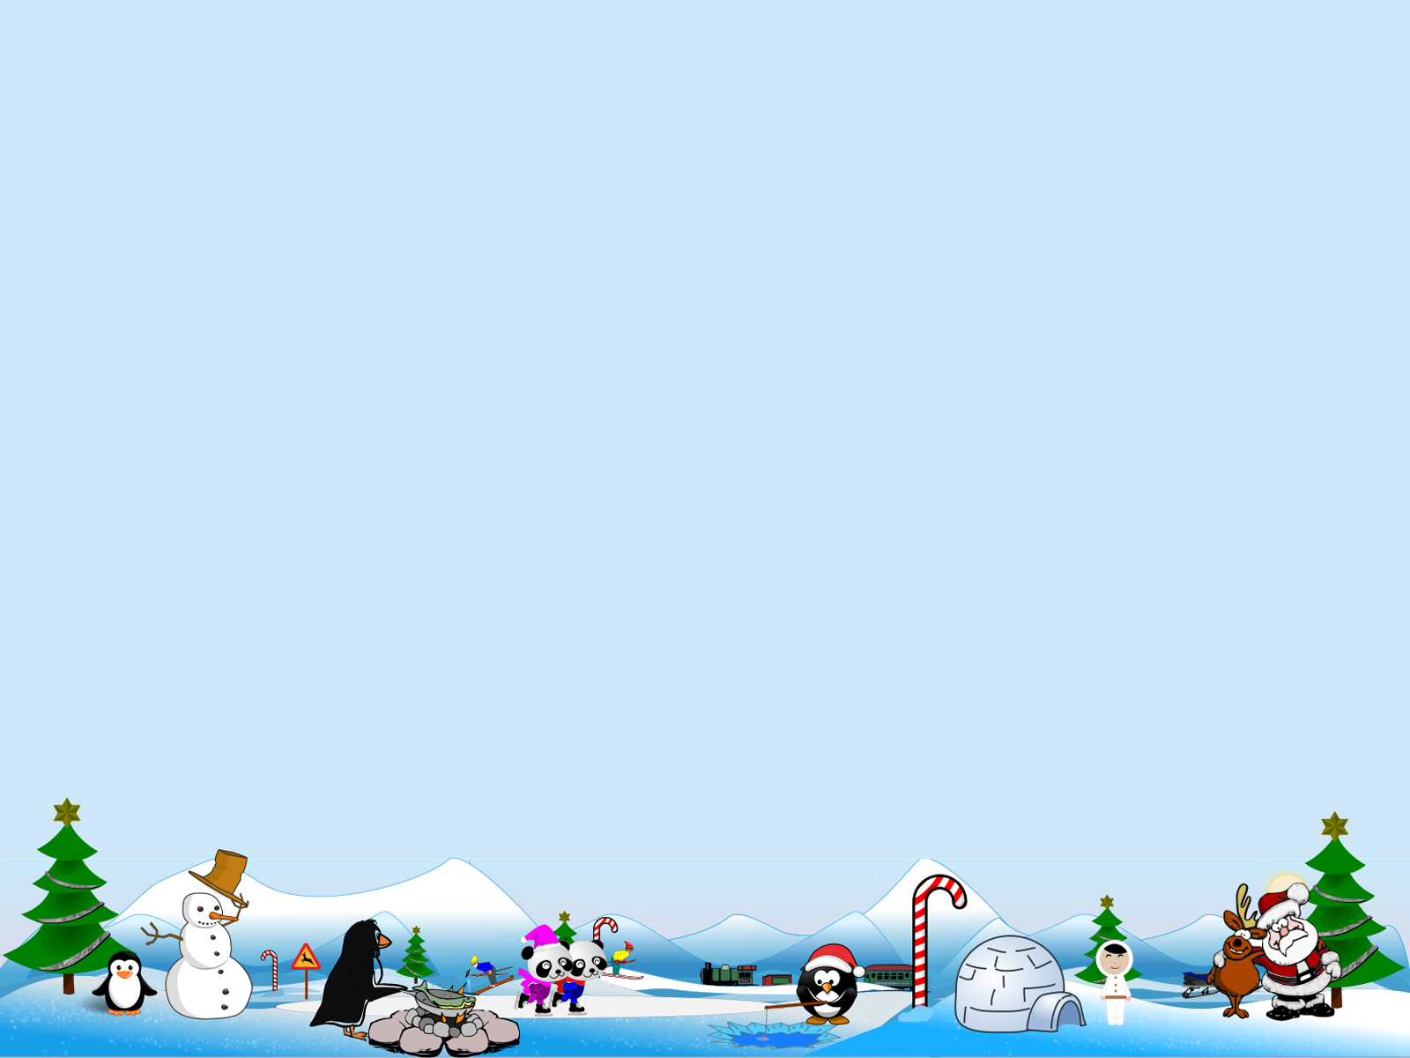
Xơi

Slide 5
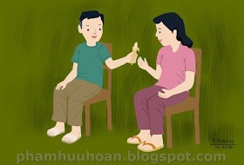

Slide 6
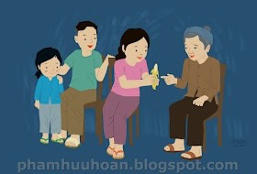

Slide 7

Lặng lẽ

Slide 8



Chân thành cảm ơn
các cô và các bé

